Slide 1
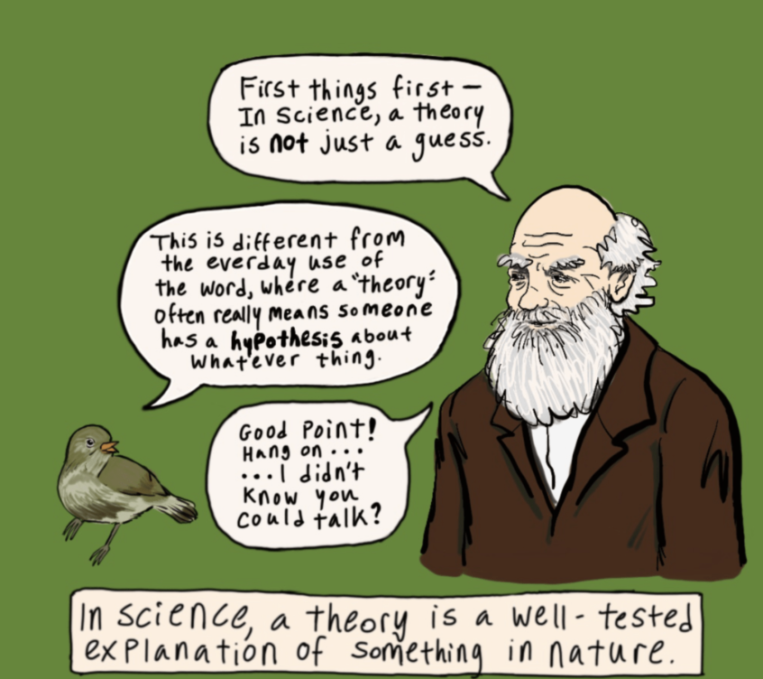

Organizzazione Aziendale
Classe L-18: Scienze dell’economia e della gestione aziendale; curriculum Economia Aziendale (EA)
22 febbraio: le prospettive…
SECS-P/10 – 9 crediti, 60 ore

Slide 2

Analizzare e progettare
Progettare è un processo volto a identificare questioni strategiche per la vita organizzativa e per presidiare coordinamento e differenziazione in vista delle attuali e future sfide organizzative
Analizzare è il lavoro continuo di identificazione dei dati necessari a conoscere meglio il fenomeno organizzativo articolato in tutte le sue component (vertice strategico,

Slide 3
Le fasi della progettazione organizzativa
Attivazione
Definizione degii attori
Comunicazione
Analisi
Progettazione
Change management
Verifica e valutazione

Slide 4
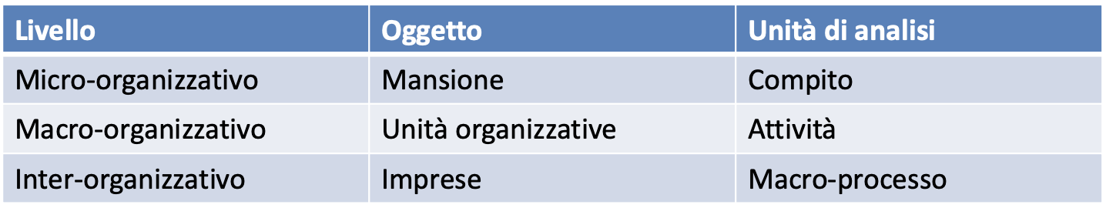
Progettazione organizzativa

Slide 5

Progettazione organizzativa: obiettivi
Determinare sequenze e attivazioni operative (UA: attività)
Definire la distribuzione del potere decisionale (Linea di comando & governance)
Rispondere alle normative esterne e ai vincoli del contesto
Integrare nei porcessi nuove tecnologie

Slide 6
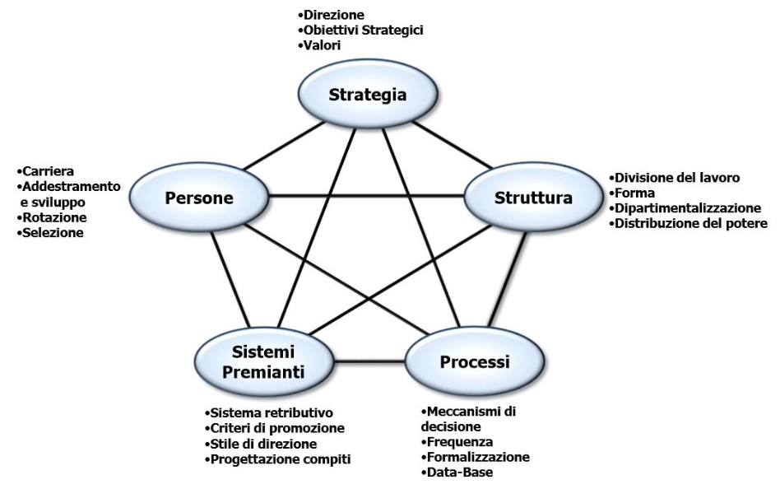
Star model di Galbraith

Slide 7
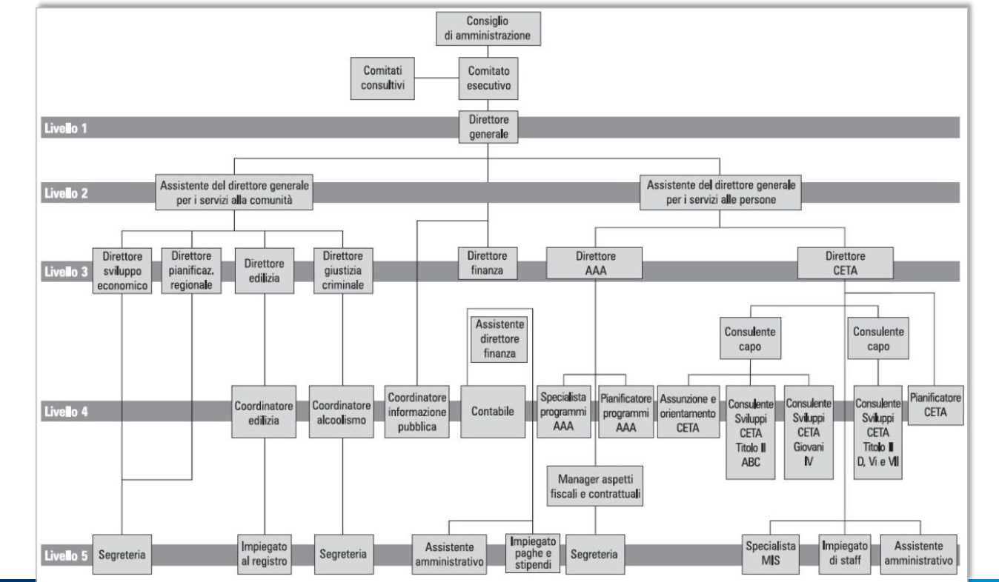

Slide 8
Livelli di analisi
Macro
Meso
Micro

Slide 9
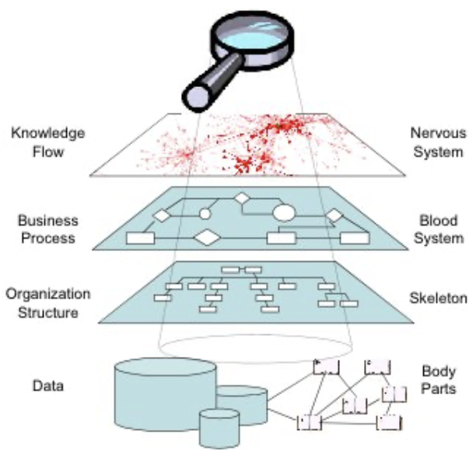
Visione multilayers

Slide 11
Macro
Meso
MICRO

Slide 12
Raccogliere dati, ad esempio…
Organigramma/funzionigramma e rappresentazioni grafiche in generale riferite all’organizzazione: relazioni interpersonali, conflittuali, emotive, estetiche…
Analisi strategie: risorse disponibili e vincoli al loro accesso, dipendenze, comportamenti, sottosettori…
Analisi Sistema: potere e regole del gioco collettivo (rituali, aspetti tipici, insider vs. outsider…
Potere: coalizioni, processi di integrazione-regolazione per esplicitare i vincoli nelle azioni

Slide 13
Una questione di metodo 1/2
Ogni aspetto del comportamento umano è una possible fonte di indagine per l’analisi organizzativa;
Gli/le analist3 spesso (non sempre!) iniziano il processo di ricerca ponendo una domanda su come o perché le cose accadono (ipotesi) prima di adottare un disegno di ricerca
Un processo scientifico di ricerca stabilisce nel disegno di ricerca le questioni che aiutano a garantire che i risultati siano “oggettivi” e “accurati”
Il metodo scientifico comporta lo sviluppo e la verifica di teorie sul mondo basate su prove empiriche, sforzandosi di essere obiettivi, critici, scettici e logici

Slide 14
Il metodo scientifico 2/2
I risultati delle analisi tendono a fornire dati che permettono una conoscenza di dimensioni materiali e immateriali come culture, subculture, rituali e credenze, tendenze e atteggiamenti;
L'affidabilità di uno studio si riferisce alla probabilità che i risultati della ricerca vengano replicati se lo studio viene riprodotto. Quando un/a analista segue i protocolli di un altro studio e arriva agli stessi risultati, lo studio è affidabile;
La validità si riferisce a quanto l’analisi misuri effettivamente quello per cui è stato progettato;

Slide 15
Raccontaci una storia…
Elaboro una domanda!!
Il contesto di incontro tra analist3 e organizzazione è la storia dell’organizzazione e della persona che incontriamo;
Il primo passo dell’analisi di una organizzazione è porre una domanda, descrivere un problema e identificare l'area di interesse (accesso al campo);
Nella ricerca di base, la sociologia sviluppa una definizione operativa, il concetti che ne derivano, le variabili suddivise in indicatori misurabili “oggettivamente”
La definizione operativa dovrebbe essere valida, appropriata e affidabile
Notes:
question mark. Authored by: Peggy Marco. Located at: https://pixabay.com/en/question-mark-question-response-1019820/. License: CC0: No Rights Reserved

Slide 16
Formulare un'ipotesi
Ipotesi | Variabile indipendente | Variabile dipendente
Il personale è insoddisfatto a causa dei limiti nel coordinamento | Gli obiettivi triennali dell’azienda sono definiti | Conoscenza e Adesione agli obiettivi
Maggiore è la comunicazione tra addetti e management, minori sono le lamentele | Differenziazione del lavoro | Scambi informativi tra I ruoli
Maggiore è l’autonomia, Maggiore è la produttività | Contratto di lavoro | Soddisfazione per l’autonomia
Gli ambienti di lavoro aiutano gli addetti a trovarsi a loro agio | Tipologia degli arredi nei luoghi doi lavoro | Soddisfazione per l’ambiente e produttività
Le deleghe di potere non sono efficaci | Delibere con le competenze delegate | Quantità e qualità del lavoro prodotto

Slide 17
Percorsi di ricerca
Quantitativi
Survey
Quasi esperimenti (nudging)
Dati di sistema/Log specifici
Dati secondari/altre rilevazioni
Rilevazione gestionali/misurazioni
Qualitativi
Analisi documentale
Osservazione partecipante
Studio di caso
Focus group
Etnografia
Action research/Action learning
Altre dimensioni osservate

Slide 18
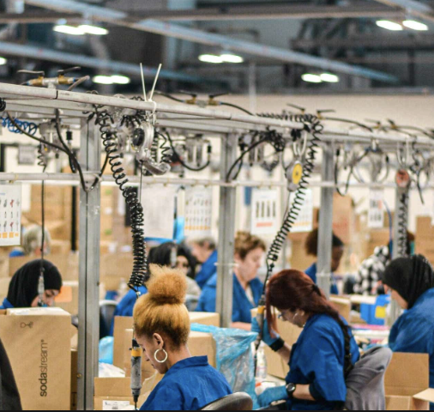
Quantitativi…

Slide 19
Survey 1/2
Survey (ricerca quantitativa): raccolgono dati da soggetti che rispondono a una serie di domande su comportamenti e opinioni e sono il metodo di ricerca scientifica più utilizzato
Non tutti i sondaggi sono considerati ricerca analitica. Metodi simili sono utilizzati per il marketing o per altre informazioni
Una survey si rivolge a una popolazione specifica, o a persone che sono l'obiettivo di uno studio, o può rivolgersi a un piccolo sottoinsieme della popolazione (campione)
Campione casuale: ogni persona in una popolazione deve avere la stessa possibilità di essere scelta per lo studio
È importante informare i soggetti della natura e dello scopo dello studio in anticipo e ringraziare sempre i soggetti partecipanti e fornire l'opzione di vedere i risultati se interessati.

Slide 20
Survey 2/2
Uno strumento comune per le survey è il questionario, utilizzando dati quantitativi (dati numerici) che sono facili da elaborare
Un'intervista quantitativa è una conversazione “face to face” tra il ricercatore e il soggetto e offre un modo di condurre indagini in cui i partecipanti sono liberi di rispondere come desiderano dentro un range di opzioni di risposta definite.

Slide 21
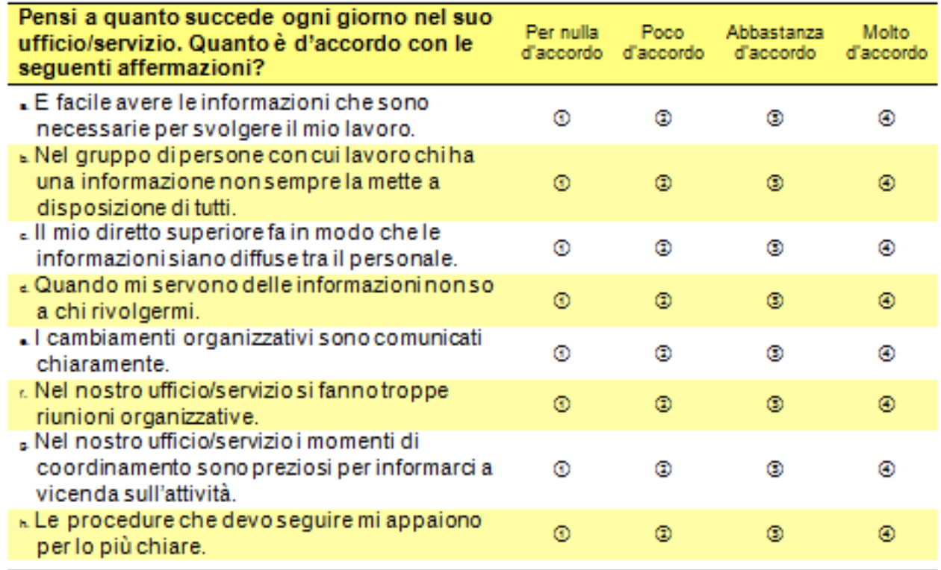
Esempio Survey di clima organizzativo

Slide 22
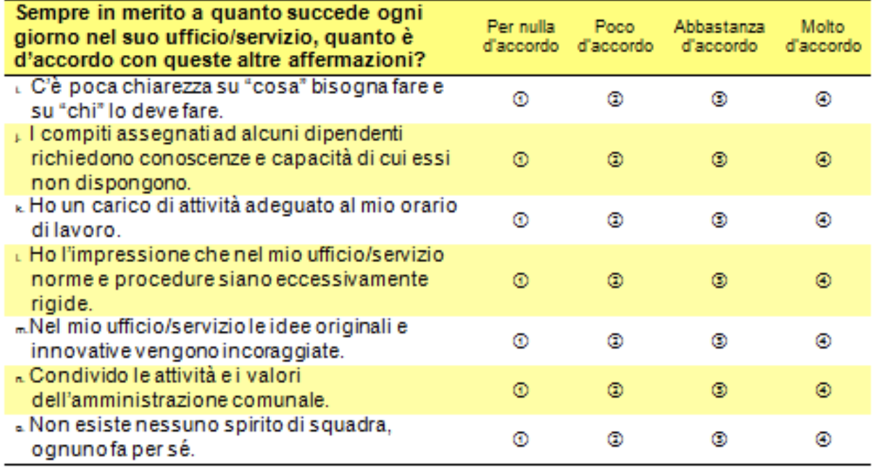

Slide 23
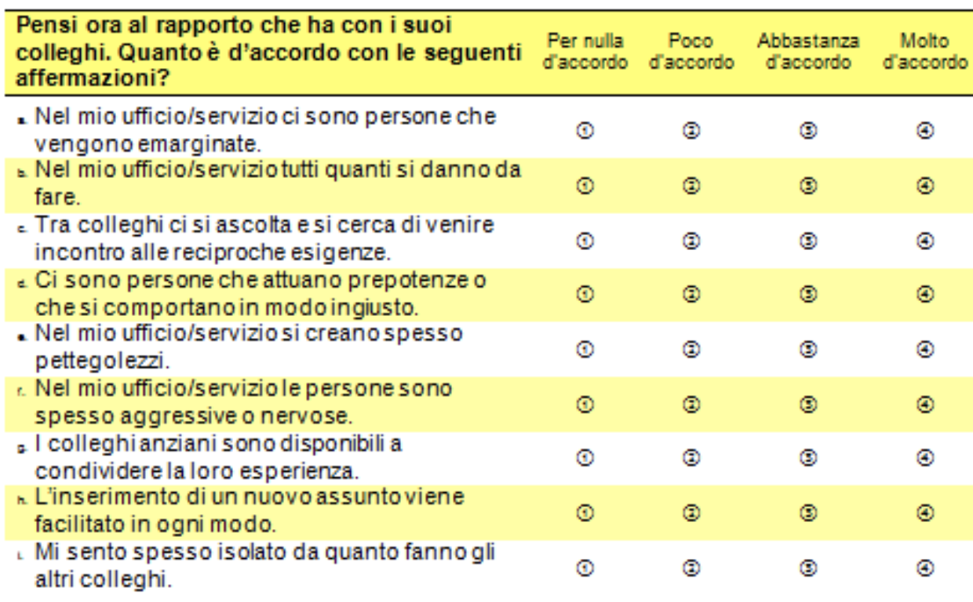

Slide 24
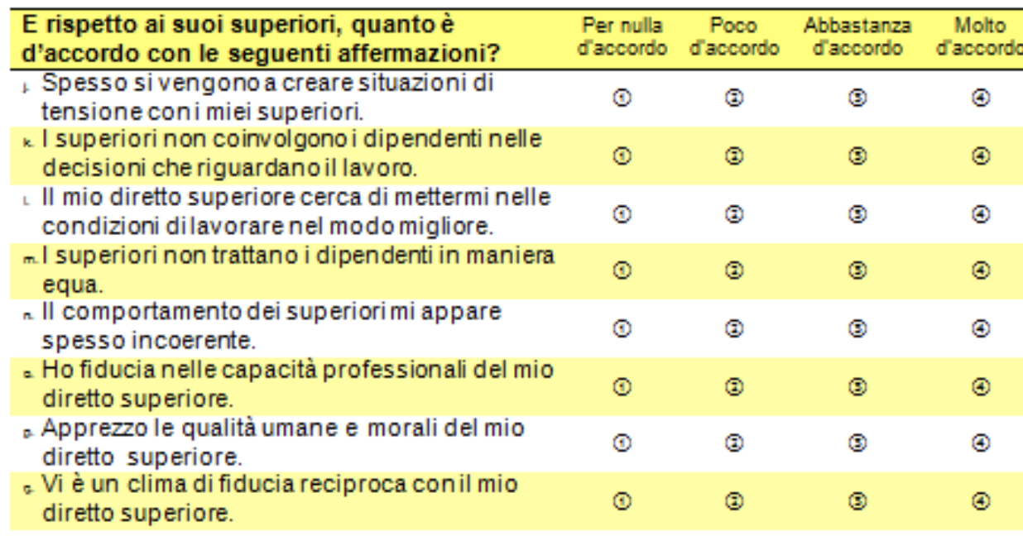

Slide 25
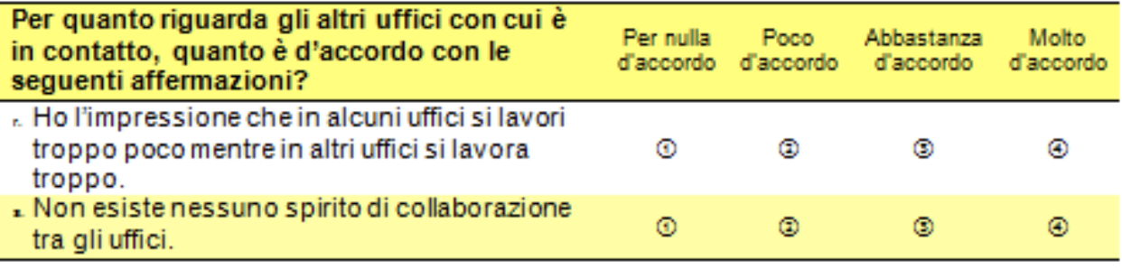
Etc..

Slide 26
Quasi esperimenti
Un esperimento mira a misurare la relazione della variabile indipendente sulla variabile dipendente e il team di ricerca prova a controllare tutte le altre variabili individuate (processi e layout…)
Negli esperimenti naturali o sul campo, la generazione di dati non è controllata completamente, ma le informazioni sono considerate più accurate poiché sono state raccolte senza interferenze o interventi da parte del ricercatore
Comportamentismo economico: reazioni psico-sociali a determinate sollecitazioni (nudging)

Slide 27
Dati di sistema
Le organizzazioni raccolgono molti dati, di più di quelli che pensano di avere e molti altri potrebbero essere disponibili con qualche attenzione. Esempio:
Gestione del personale, carichi di lavoro
Gestione commesse
Iniziative estemporanee
Rapporti con l’esterno
Certificazioni e brand
Rilevatori automatici
Tecnostruttura
Le tecniche BIG Data vanno proprio nella direzione di ridurre le complessità
Data mining: esplorazione e comprensione delle matrici di dati
Deep learning/Machine learning: migliorare la risposta su una task “apprendendo dai dati”
AI: elaborare algoritmi che rendano automatizzabili azioni complesse

Slide 28
Analisi dei dati secondari
I dati secondari sono lavori già completati di altre azioni di analisi derivanti da approfondimenti sui dati di Sistema o su dati raccolti all’occiorrenza per altre iniziative (es. Certificazioni varie…)
I documenti pubblici non sono sempre di facile accesso, è tuttavia possibile impiegare l'analisi del contenuto come approccio sistematico
Una complessità di questo approccio dipende dall'incapacità di verificare l'accuratezza dei dati già disponibili e di non poter disporre dei dati nella forma esatta necessaria

Slide 29
Rilevazioni gestionali/misurazioni
La misurazione ha spesso come oggetto lo svolgimento di compiti ripetuti e routinari come quelli in sede di plant o in alcuni uffici dedicati alla gestione di pratiche ripetute (ad es. uffici assunzione nelle assicurazioni)
Può assumere due forme principali:
  MTM, metodo dei tempi e metodi
  Analisi dei carichi di lavoro

Slide 30

Tempi e Metodi
(1946 Maynard, Stegmerten e Schwab)
La tecnica TM consente di analizzare l’organizzazione perché:
  Studia le operazioni manuali
  le analizza in movimenti di base necessari
  assegna ad ogni movimento un tempo standard pre-determinato e collegato alla natura del movimento e dalle condizioni in cui viene svolto

Slide 31
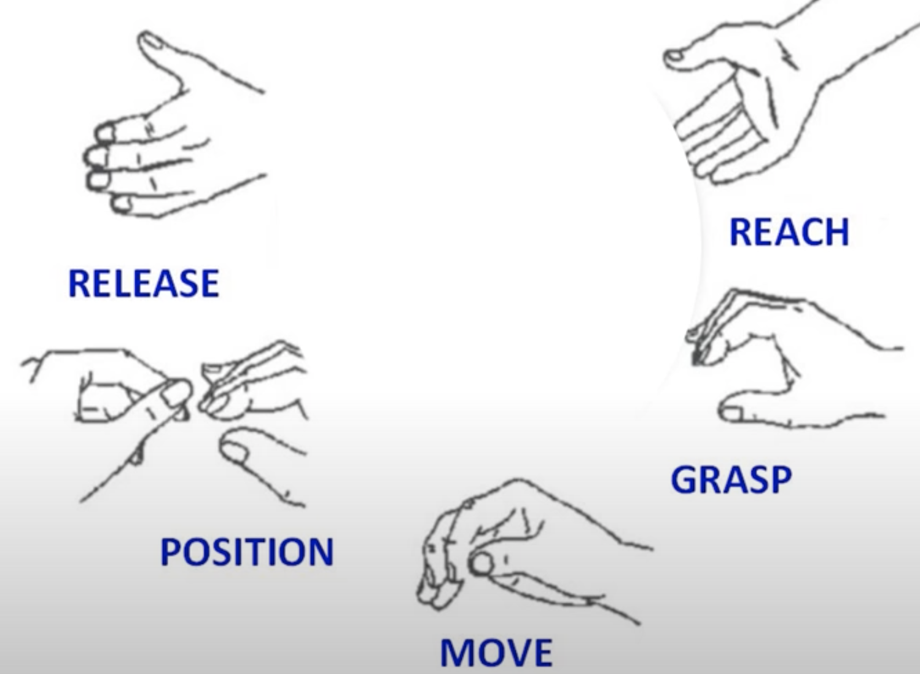
Release, reach, position, grasp, move, position

Slide 32
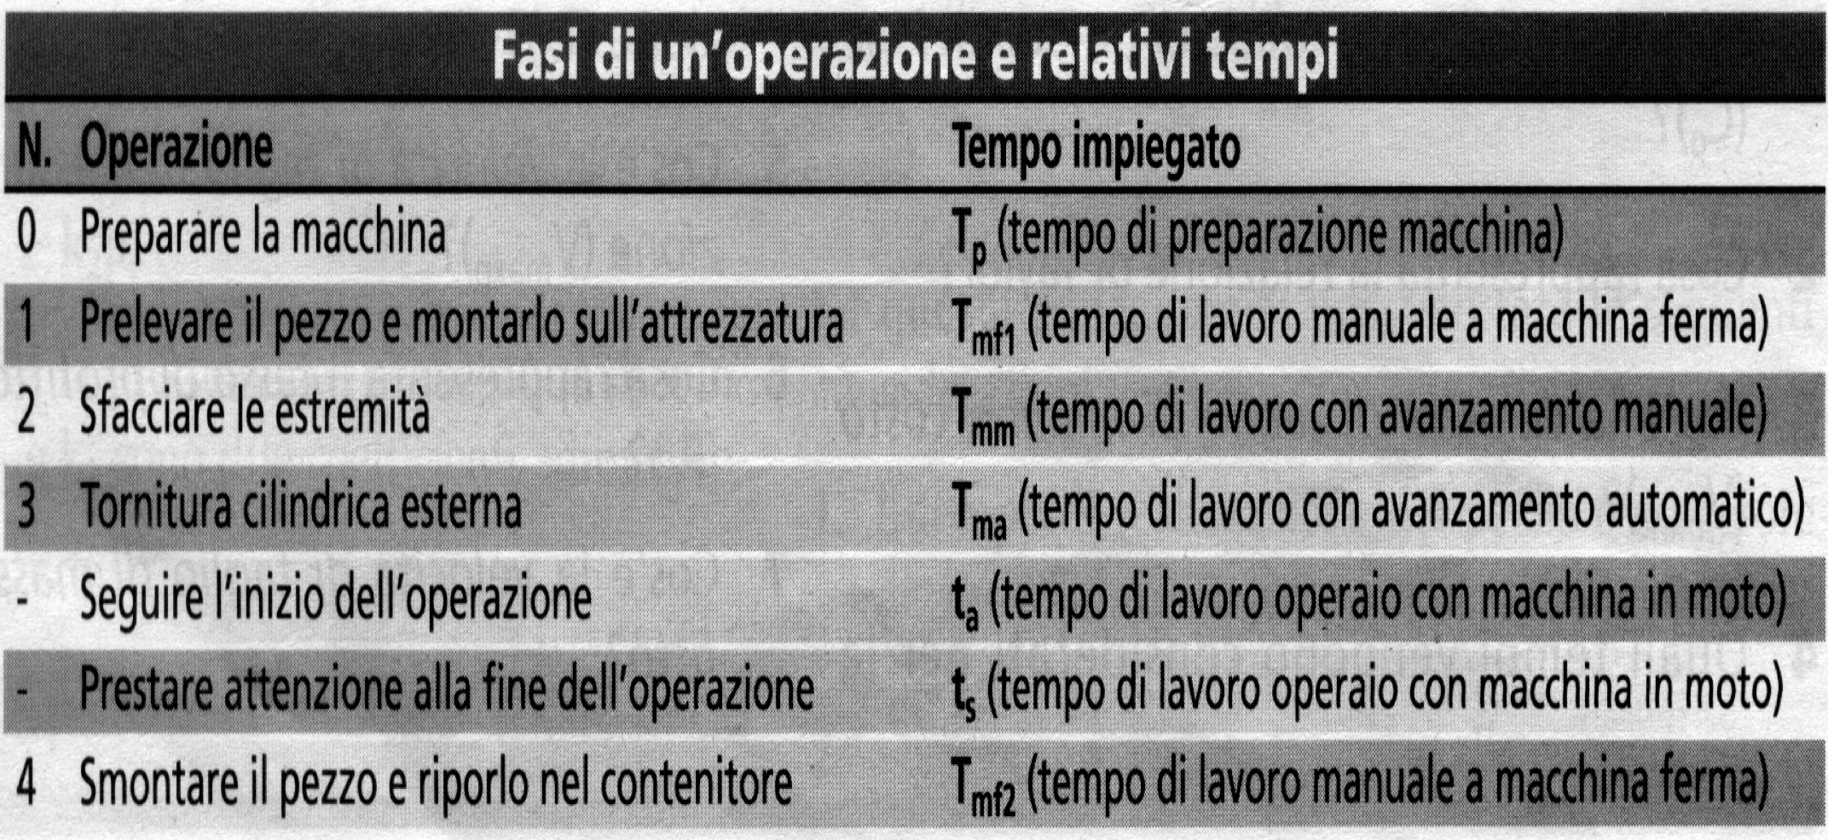

Slide 33
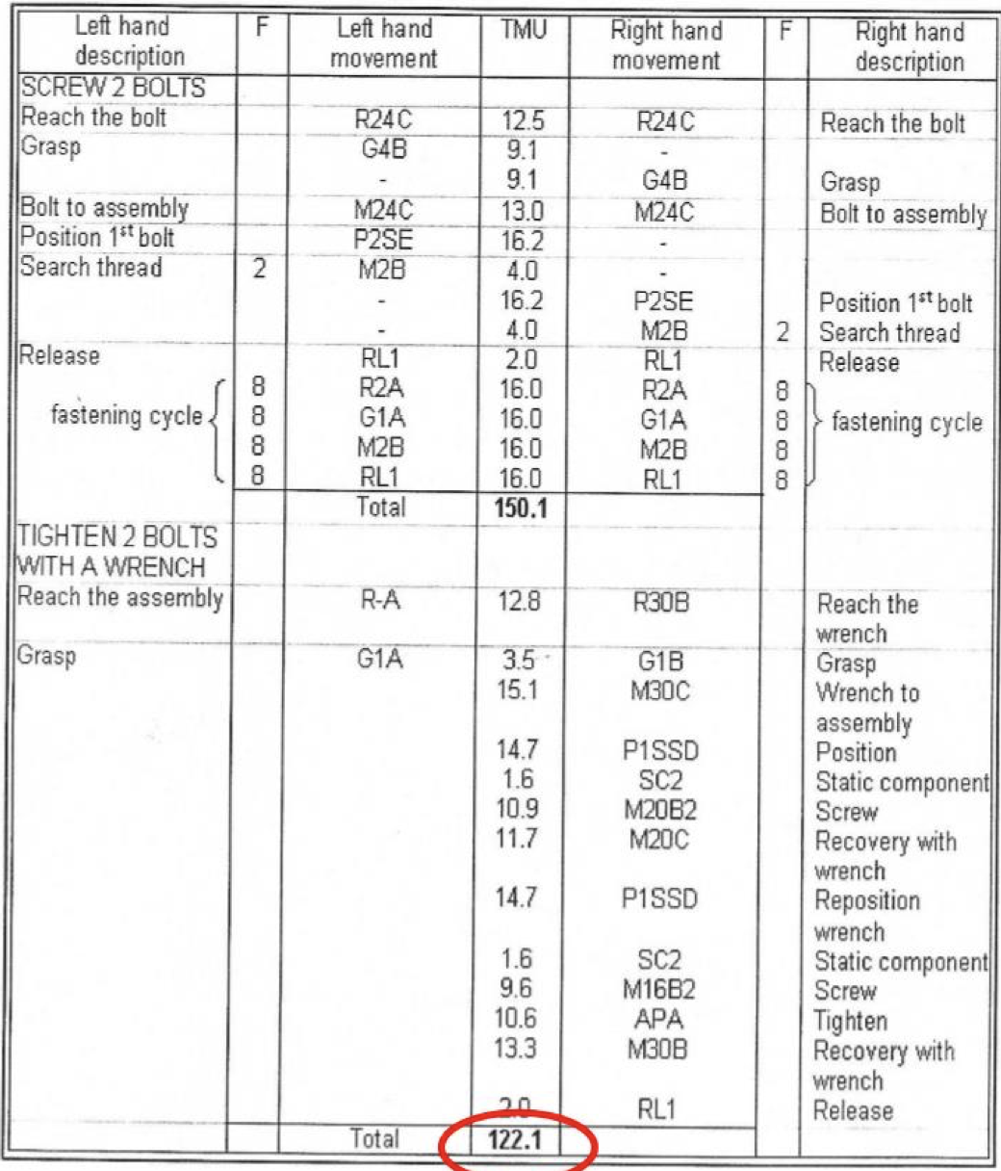
MTM: assemblaggio meccanico

Slide 34
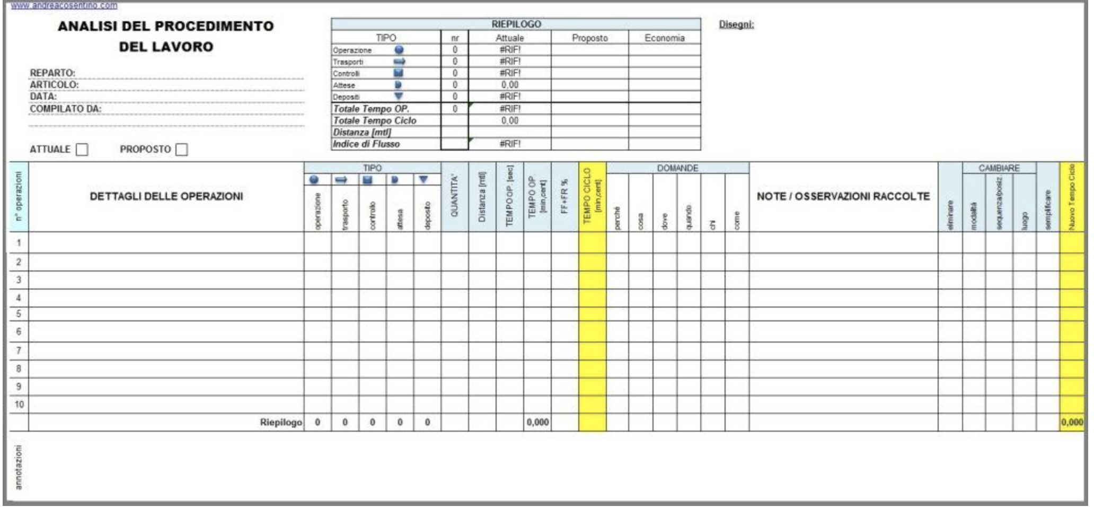

Slide 35
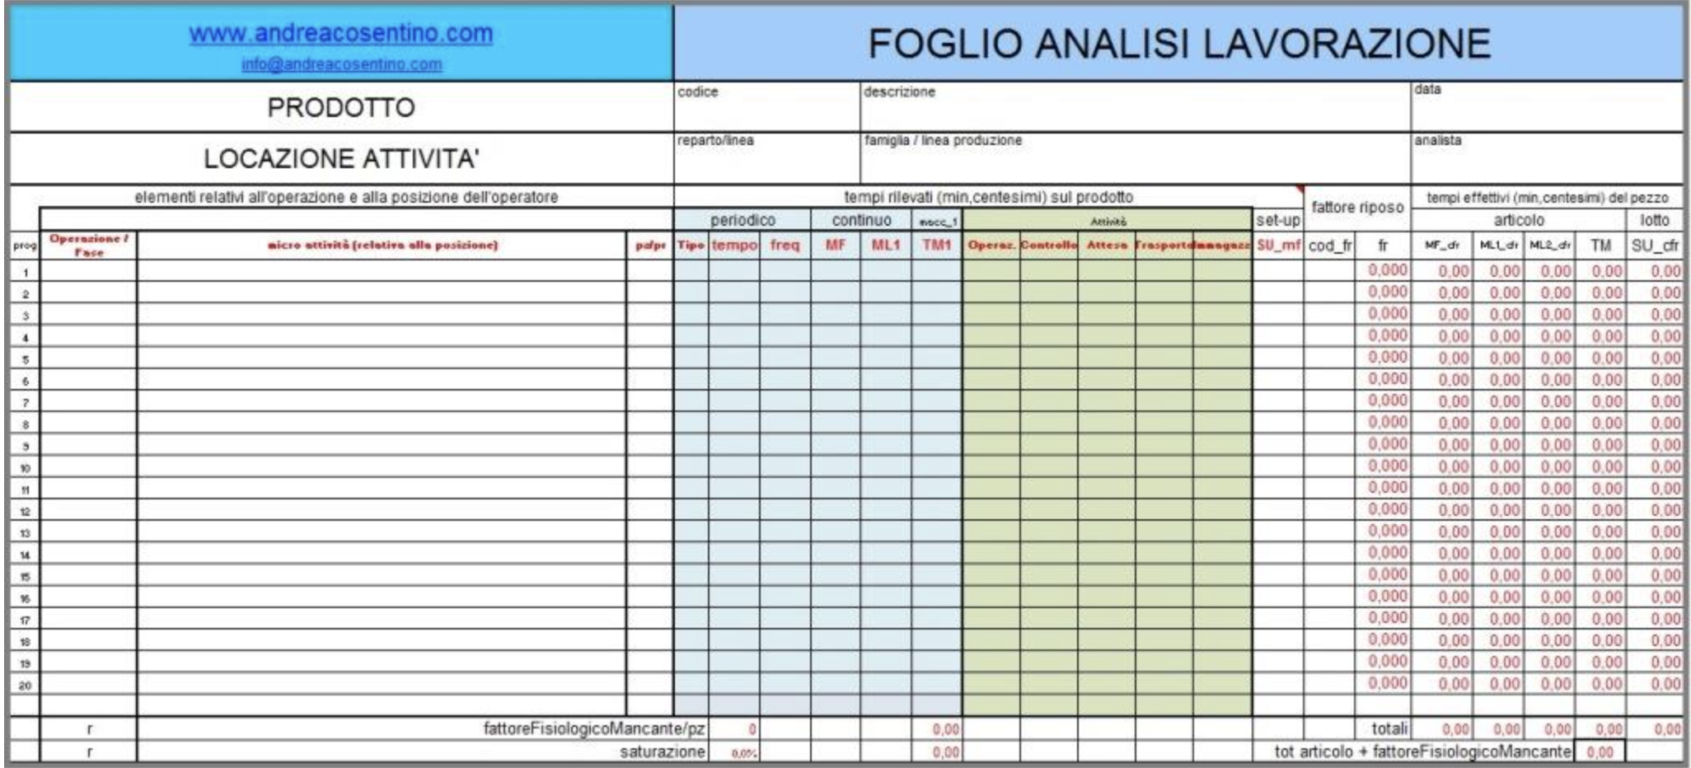

Slide 36
Anche nei servizi

Slide 37
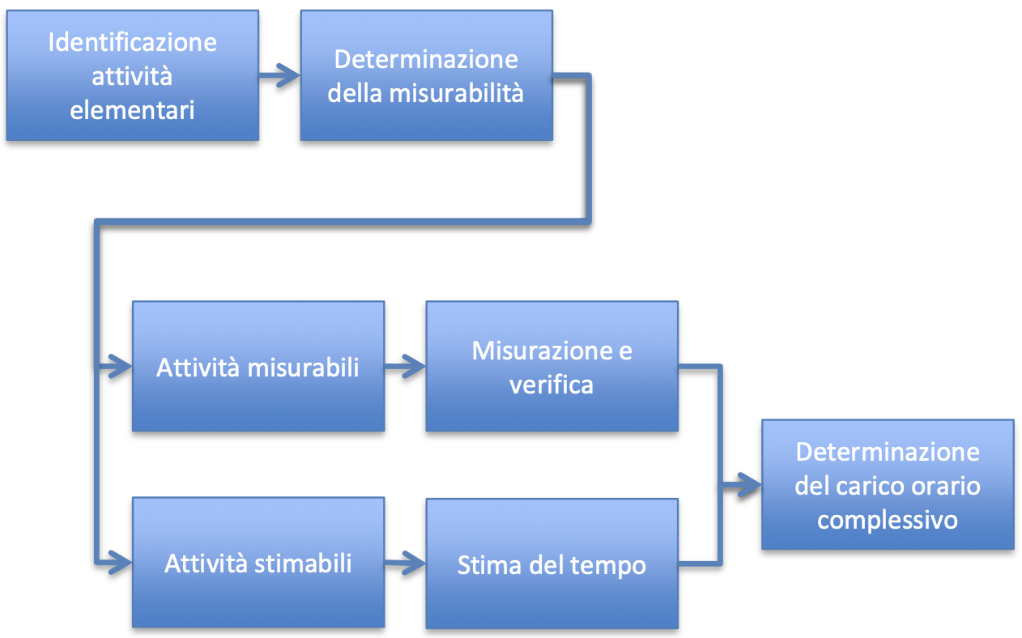
Il processo…

Slide 38
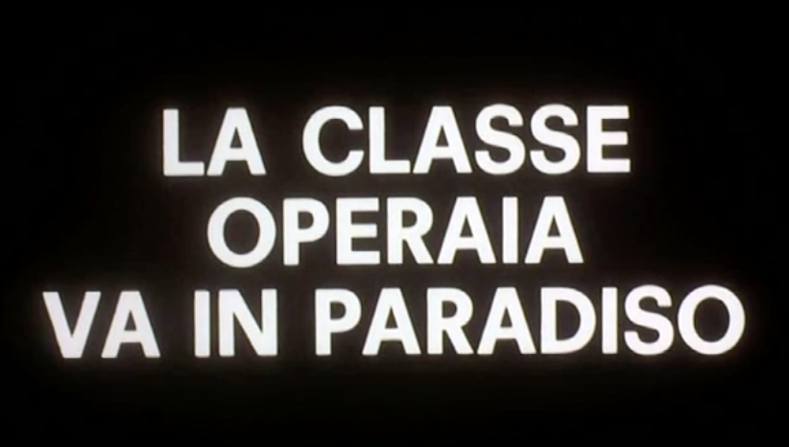
“La classe operaia va in paradiso”
Elio Petri 1971
https://archive.org/details/LaClasseOperaiaVaInParadiso1971_201611
Inizio 7:30-10:00
Finale 1:44:00 fine…

Slide 39
Percorsi di ricerca
Quantitativi
Survey
Quasi esperimenti (nudging)
Dati di sistema/Log specifici
Dati secondari/altre rilevazioni
Rilevazione gestionali/misurazioni
Qualitativi
Analisi documentale
Osservazione partecipante
Studio di caso
Focus group
Etnografia
Action research/Action learning
Altre dimensioni osservate

Slide 40

Qualitativi…

Slide 41
Analisi documentale
Spesso le organizzazioni possiedono già della documentazione che può essere analizzata per trarne informazioni
È importante collocarla in ordine cronologico e tenere traccia di chi sono gli autori e del loro ruolo. Se sono in azienda è possibile poi contattarli per eventuali chiarimenti
La documentazione può essere utilizzata per sviluppare alcune interpretazioni da testare

Slide 42
Osservazione partecipante
L'osservazione partecipante è si attua quando i/le ricercatori/trici si uniscono alle persone nei loro luoghi di lavoro e partecipano alle attività di routine allo scopo di osservarle in quel contesto
I/le ricercatori/trici possono anche calarsi temporaneamente nei ruoli e registrare le loro osservazioni e possono non rivelare la loro vera identità o il loro scopo (se ritengono che ciò possa compromettere i risultati della ricerca)
È tipica degli interventi su sistemi di interazione tra cliente e addetti (ad es. retail)
Notes:
Photo courtesy of zoetnet/flickr

Slide 43
Studio di caso
Uno studio di caso è un'analisi approfondita di un singolo evento, situazione o individuo in cui un/a ricercatore/trice esamina le fonti esistenti, conduce interviste, si impegna nell'osservazione diretta e anche nella partecipazione con i partecipanti
Una delle principali critiche agli studi di caso è che, pur offrendo profondità su un argomento, non forniscono abbastanza prove per formare una conclusione generalizzabile
Gli studi di caso sono utili quando il singolo caso è unico e può aggiungere un'enorme conoscenza ad una certa disciplina
Gli studi di caso possono offrire agli/alle analist3 un modo per raccogliere dati che potrebbero non essere disponibili attraverso altri metodi

Slide 44

Focus Group
I Focus Group sono strumenti di raccolta dati molto utilizzati nella ricerca sociale e nel marketing
Consistono in sessioni con persone invitate a parlare, discutere e confrontarsi riguardo all'atteggiamento personale nei confronti di un tema, di un prodotto, di un progetto, di un concetto, di
una pubblicità, di un'idea o di un personaggio.
Le domande sono fatte in modo interattivo, infatti, i partecipanti al gruppo sono liberi di comunicare con gli altri membri, seguiti dalla supervisione di un conduttore (in genere il ricercatore o un suo assistente)

Slide 45

Etnografia organizzativa
L'etnografia è l'osservazione prolungata nel tempo di un gruppo o organizzazione, ma anche di soggetti particolari o oggetti particolari per comprendere i valori culturali di riferimento che costituiscono quell determinato ambiente sociale e comporta l'osservazione diretta di ambiti sociali particolari (originariamente piccolo gruppi etnici)
Il cuore di uno studio etnografico è volto a cogliere come i soggetti siano in relazione con I simboli, la cultura, le interazioni in relazione ad uno spazio/campo organizzativo determinato
L'etnografia organizzativa è spesso considerata un approccio adatto a decostruire/riconoscere le pratiche e i processi di costruzione sociale che possono così far merger, le relazioni di discriminazione, di potere mimetizzato, dilinguaggi asimmetrici, di disattenzione ai temi di genere e considera le esperienze determinate dalle strutture di potere

Slide 46
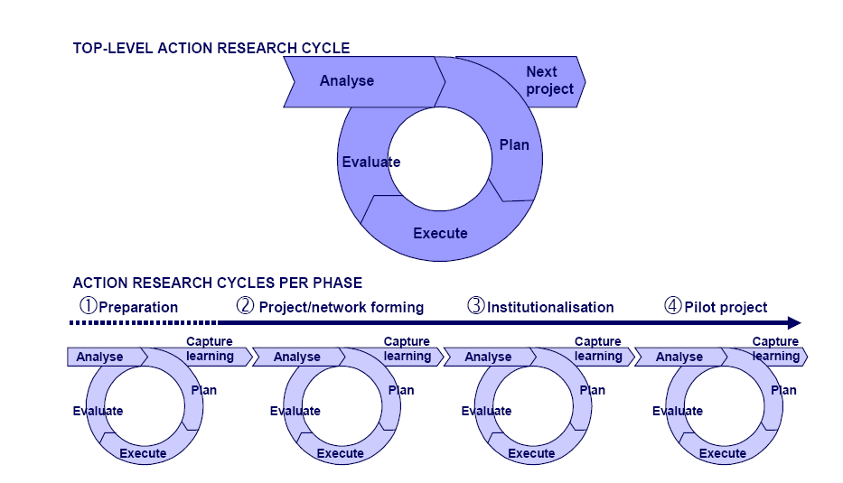
Action research
In relazione a:
Struttura fisica
Struttura sociale
Interazione tra gli attori
Linguaggio degli attori

Slide 47

Action research/
Ricerca azione
  Progetto razionale di azione sociale composto da un’integrazione di attività di ricerca, formazione e intervento volta a cambiamenti individuali e collettivi
  Sequenza epistemologica rispetto ad un fenomeno sociale composta da pianificazione, azione e verifica degli effetti, in un procedere a spirale
  Processo sociale di conoscenza e cambiamento che coinvolge le dimensioni consce ed inconsce, individuali e collettive
  Organizzazione temporanea finalizzata al cambiamento e all’apprendimento collettivo
  Può avvalersi di tutti gli strumenti di ricerca

Slide 48
Mettere tutto insieme
Quando la ricerca sociologica si basa su dati scientifici, possiamo ottenere una visione più accurata di come le persone vivono e si comportano
Il metodo scientifico include:
  Porre una domanda
  Rivedere gli studi esistenti
  Impostare un metodo
  Trarre una conclusione
  riportare i risultati
Gli/le analist3 scelgono un approccio di ricerca basato sulla domanda che viene posta, inclusi sondaggi, ricerca sul campo, osservazione partecipante, etnografia, studio di casi, esperimenti o analisi di dati secondari

Slide 49

Analisi organizzativa
Determinare gli strumenti e I metodi con cui si costruisce un “disegno di ricerca” per raccogliere informazioni sulle organizzazioni, concentrandosi in particolare su:
  Identificazione e “classificazione” delle attività (formali, informali)
  Identificazione e “classificazione” dei centri di potere (autorità, potere, responsabilità)
  Descrivere le relazioni che collegano tra loro I soggetti (e le tecnologie…)
  Adottare schemi interpretativi basati sui dati…
Analizzare e progettare le organizzazioni sono aspetti della stessa attenzione volta a garantire l’attenzione necessaria allo sviluppo organizzativo

Slide 50

Intervista organizzativa

Slide 51
Quando utilizzarla…
Quando vogliamo una narrazione non strutturata dell’organizzazione
Quando vogliamo conoscere l’organizzazione dal punto di vista dell’intervistata/o e delle sue pratiche di lavoro quotidiano
Ricostruire processi di lavoro;
Per I check-up aziendali (come siamo messi/dove stiamo andando)
Per fare assessment sugli incidenti
Per i colloqui di lavoro…
Limiti: soggettività; autoselezione; contesto, narrazioni distorsive…

Slide 52

Preparazione all’intervista organizzativa 1/2
(Corbetta, 1999; Kanizsa, 1993)
Raccogliere elementi utili e preparare una lista di domande (da 5 a 10…)
Fornire all’intervistato le spiegazioni del contesto mettendolo al corrente, prima dell’inizio del colloquio, degli scopi dell’intervista stessa, del tema generale dell’intervista e di come verranno utilizzati i dati raccolti.
Specificare che ci si attiene alla normative sulla privacy secondo le quali chiediamo di registrar il colloquio e di impegnarci a utilizzare per I soli scopi didattici il materiale raccolto. Solo l’intervistatore/trice lo risascolterà. Una volta avviata la registrazione, registrar il consenso, tipo ”mi autorizza dunque a registrar il colloquio?” e l’interlocutore/trice dovrebbe dire “si, acconsento”.

Slide 53
Preparazione all’intervista organizzativa 2/2
(Corbetta, 1999; Kanizsa, 1993)
Formulare correttamente le domande e tenere presenti alcuni accorgimenti:
  non fare più di una domanda per volta.
    Non è facile rispondere a domande del tipo “Come si è sviluppata l’attività dell’impresa in Italia e all’estero?”. Una domanda di questo tipo mette in imbarazzo l’intervistato in primo luogo perché non saprà da dove iniziare e, secondariamente, perché potrebbe avere argomentazioni diverse sui due temi e concentrarsi solo su uno. È opportuno quindi separare la domanda in due parti e porre due domande distinte.
  Distinguere tra temi chiave e sottodomande di approfondimento;
  Preparare domande brevi per evitare che disorientare l’intervistata/o;
  Evitare domande che servono solo a quantificare. Ad esempio, “quanti addetti avete nella vostra organizzazione?” Meglio domande inclusive, tipo “mi può descrivere come sono impiegati gli addetti nei vari settori? Nel descrivere la struttura probabilmente dirà anche della numerosità degli addetti, al limite chiedere alla fine “ma quanti sono in tutti?”
  Processi e pratiche: lo stile della domanda deve essere il più possibile volto a cogliere processi, ma in modo diretto. Evitare le domande che includano negazioni;

Slide 54
Possibile griglia di intervista
Introduzione e privacy
Domande di apertura:
  Mi può descrivere (in breve) le principali tappe di sviluppo dell’organizzazione?
  Mi potrebbe descrivere (in breve) il ruolo che svolge nell’organizzazione?
Il tema centrale:
  Vorrei capire meglio come affrontate le complessità del mercato attuale… (quali strategie di sviluppo state perseguendso in questa fase…)
    Dettagli di interesse…
    Chiarimenti su un passaggio
    Ecc.
Un secondo tema…
  Probing… (se ho capito bene lei intende… Poco fa mi ha detto…)
Domande di chiusura…
  Senta, forse le ho preso anche troppo tempo, ma prima di lasciarci posso chiederle quali previsioni fa per il suo settori nel medio periodo (3-5 anni)?
  Avviandoci verso la conclusione posso chiederle, se ha indicazioni specifiche per chi si avvicina da giovane al mondo delle imprese tipo la sua?
Ringraziamenti e congedo, chiedere (se necessario) disponibilità per ulteriori contatti.

Slide 55
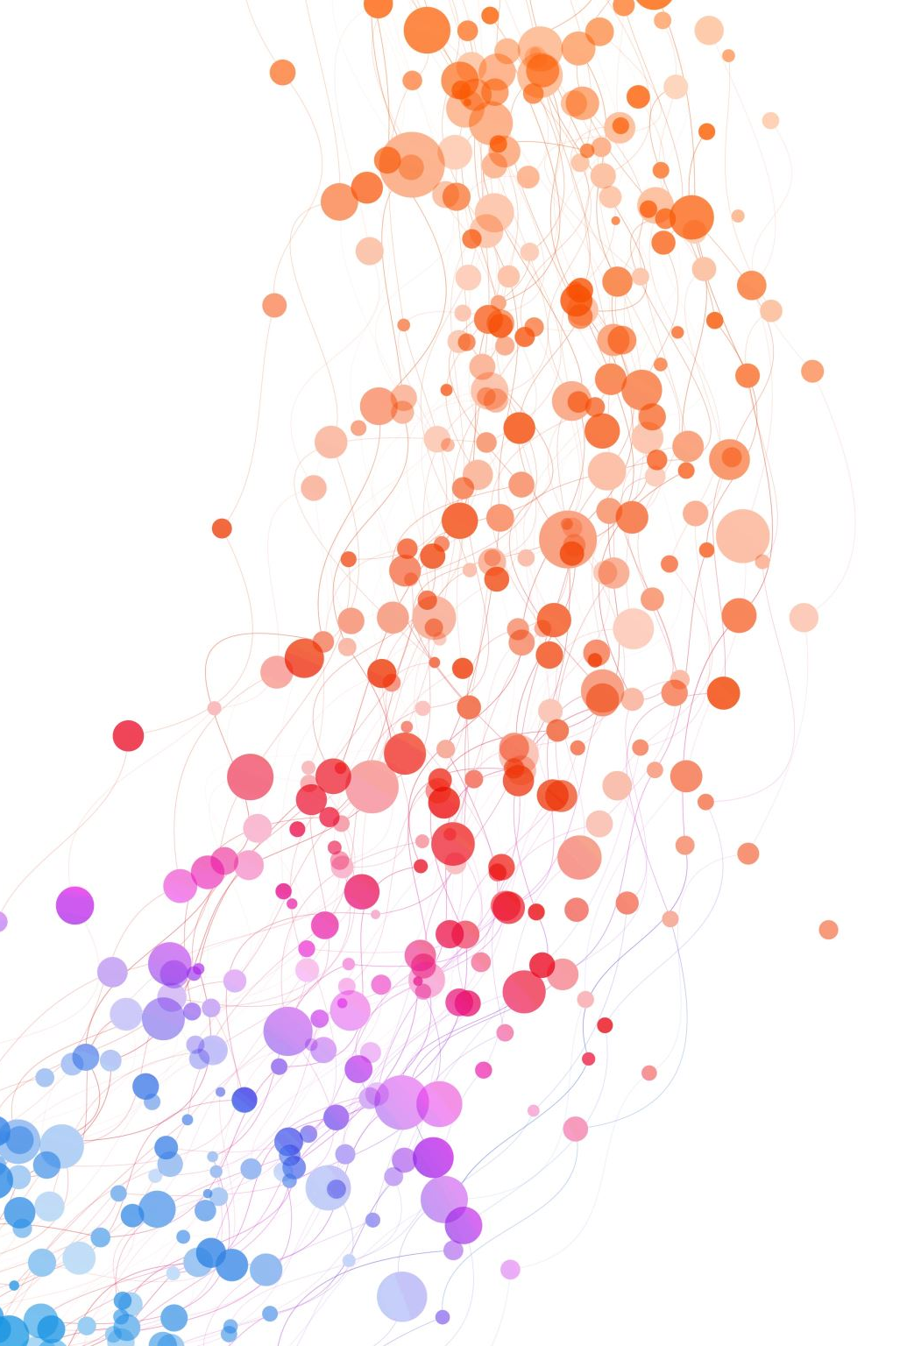
Post-intervista: prendere appunti su…
tutto ciò che ha colpito nell’incontro avvenuto e scrivere la motivazione…
elementi di ambiente, di gestione dello spazio e del tempo
Appunti sulle verbalizzazioni, aneddoti, thick description di quanto vissuto
elementi che richiederanno un controllo di web, documenti, norme, ecc.

Slide 56
Esercitazione
15’ costruire una prima traccia con i contenuti più rilevanti per l’intervista;
10’ confronto con il/la compagn3
Scegliamo una intervista e la simuliamo
Debriefing

Slide 57
Analisi…
Trascrizione: verbatim o per estratti
Individuazione contenuti organizzativi:
  Ruolo e relazioni primarie dell’interlocutore/trice
  Sociogramma/organigramma (relazioni organizzative interne ed esterne)
  Strategie dichiarate/sottointese (reclutamenti, mercati, clienti/fornitori)
  Declinazioni del potere logiche di azione (regole scritte)
  Cultura: regole non scritte, ritualit, aspetti valoriali, artefatti
  Categorizzazioni (labeling, software Atlas.ti…)
  Citazione nei doc/relazioni
  Grounded theory (Glaser and Strauss 1967)

Slide 58

Interpretare i dati
Riascoltare a breve distanza e trascrivere;
Selezionare quello che colpisce e che “trasmette” a voi uno o più messaggi che ritenete importanti;
  Cosa comunica questo episodio/frammento?
  Altri episodi/frammenti vanno nella stessa direzione? Differenze?
  Ci sono aspetti che “resistono” anche allargando lo sguardo ad altri dati?
  Trattenere gli episodi/frammenti più “efficaci” per riportarli nel report.
  Attenzione ad eventuali rischi (con una sola intervista non potremo raccogliere elementi da altre fonti.
Suggerimenti:
  pensare in termini di processi/relazioni;
  Pensare agli episodi/frammenti come “tracce” non “prove”
  Ragionare in termini di processo induttivo (bottom up)

Slide 59
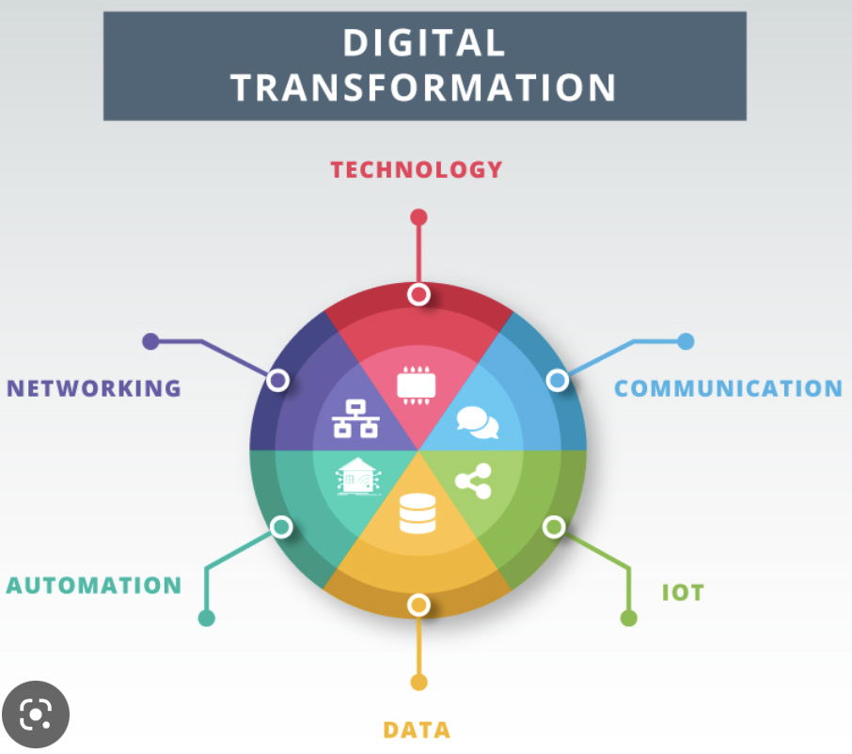
Le organizzazioni digitali

Slide 60
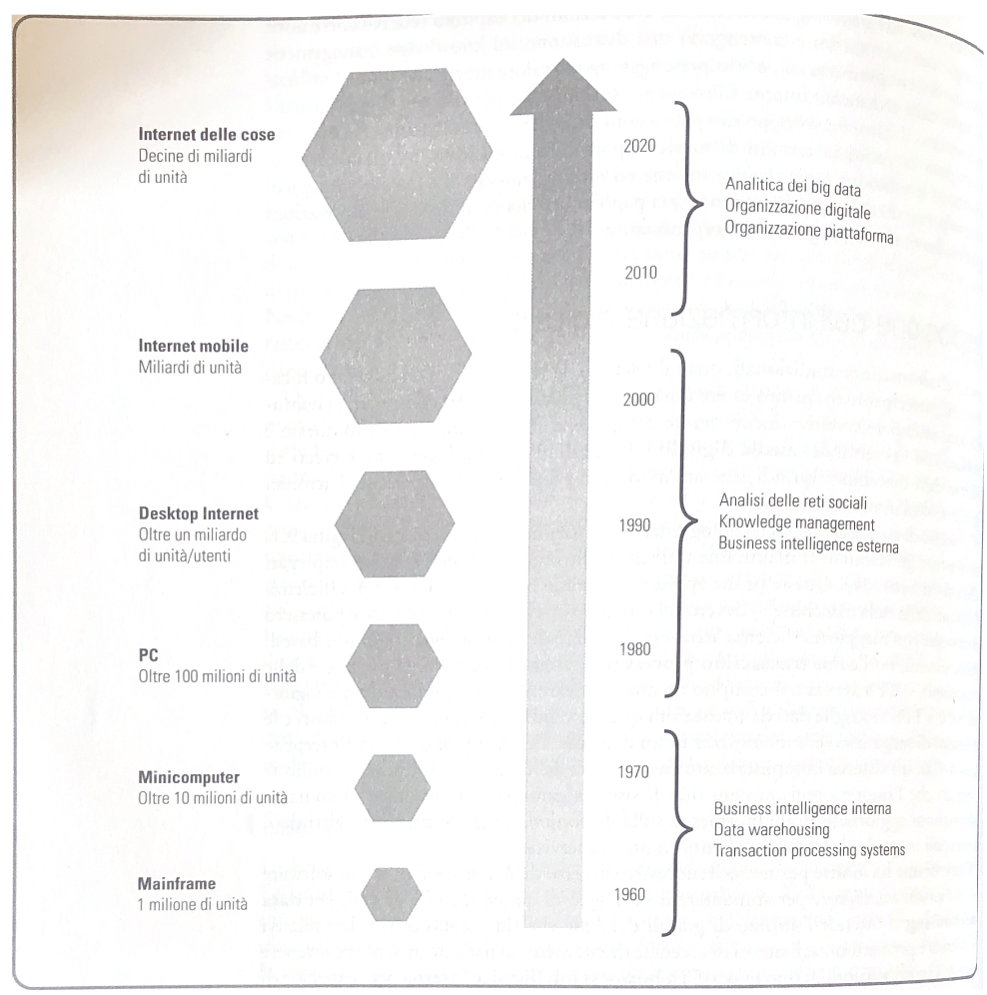
Lo sviluppo del digitale

Slide 61
Assunti fondamentali:
Pipe→
Creare vantaggio aumentando investimenti (monopolio catena alberghi; banche; trasporti)
Elaborazioni dati (McDonald, IBM, MS, Apple)
Management incrementale per esperienza
Platform→
Riduce al minimo gli investimenti in capitale che si integra con quelli dei clienti/fornitori (Airbnb, netflix, Flixbus)
Elaborazioni da parte dei consumatori/clienti
Algoritmi per le decisioni

Slide 62
Economia di piattaforma: maker & exchange
Google (alphabet)
Facebook (Meta)
Amazon
eBay
Zillow
Instagram
Youtube
Twitch
Whatsapp
Waze
Lyft
Pinterest
Square
Kickstarter
Alibaba
Tencent
Baidu…

